Slide 1
DEEP LEARNING
ANGELICA BIBIANA LOPEZ VELASQUEZ
JEISSON CASTIBLANCO

Slide 2
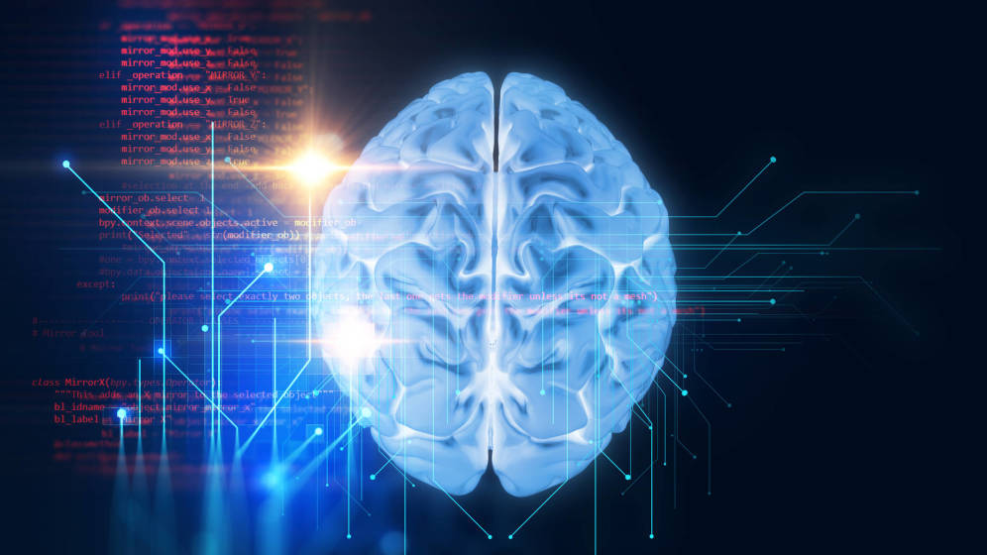
¿QUE ES? ¿PARA QUE SIRVE?

Slide 3
Si alguna vez te has preguntado cómo funciona Siri, cómo diantres reconoce tu voz el móvil o por qué en Facebook aparecen anuncios relacionados con lo que has escrito en tu muro, aquí tienes la respuesta. La clave es el ‘deep learning’

Slide 4
historia
McCulloch y Pitts dio origen a los modelos conexionista definiendo formalmente la neurona en 1943 como una maquina binaria con varias entradas y salidas.
Hebb, definió en 1949 dos conceptos muy importantes y fundamentales que han pesado en el campo de las redes neuronales, basándose en investigaciones psicofisiológicas:
El aprendizaje se localiza en las sinapsis o conexiones entre las neuronas.
La información se representan en el cerebro mediante un conjunto de neuronas activas o inactivas.
1959 Widrow Teoría sobre la adaptación neuronal y el Adaline (Adaptative Linear Neuron) y el Madaline (Multiple Adaline). Es la primera aplicación de las redes a problemas reales: filtros adaptativos para eliminar ecos en las líneas telefónicas.
1962, Rosemblatt El Perceptrón es un identificador de patrones ópticos binarios, y salida binaria. Dio lugar a regla de aprendizaje delta, que permitía emplear señales continuas de entrada y salida.
•1969, Minsky y Papert una seria crítica del Perceptrón que dada su naturaleza lineal tenia bastantes limitaciones, provocó una caída en picado de las investigaciones y una época gris para las redes neuronales

Slide 5
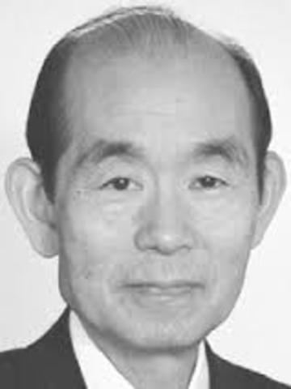
HISTORIA
Investigador Kunihiko Fukushmo, Es uno de los pioneros en el campo de las redes neuronales y se ha dedicado a modelar las redes neuronales del cerebro desde 1965. Sus intereses especiales radican en modelar las redes neuronales de las funciones cerebrales superiores, especialmente el mecanismo del sistema visual. En 1979, inventó el "neocognitron", que es una CNN profunda (red neuronal convolucional) y adquiere la capacidad de reconocer patrones visuales a través del aprendizaje.

Slide 6
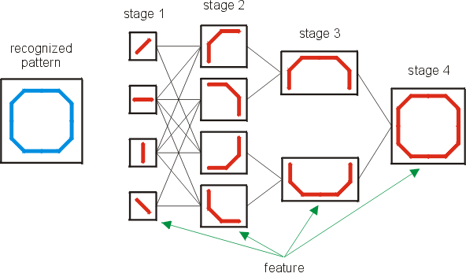
neocognitron
El neocognitron es una red neuronal artificial multicapa jerárquica. Se ha utilizado para el reconocimiento de caracteres escritos a mano y otras tareas de reconocimiento de patrones , y sirvió como inspiración para redes neuronales convolucionales

Slide 7
Clasificación de las Redes Neuronales Artificiales.
Clasificación según su topología o estructura de la red, podemos distinguir como característica de una red, el número de capas, el tipo de las capas, que pueden ser ocultas o visibles, de entrada o de salida y la direccionalidad de las conexiones de las neuronas.
Clasificación según su algoritmo de aprendizaje o como la red aprende los patrones, podemos distinguir como características, si es supervisada, no supervisada, competitiva o por refuerzo

Slide 8
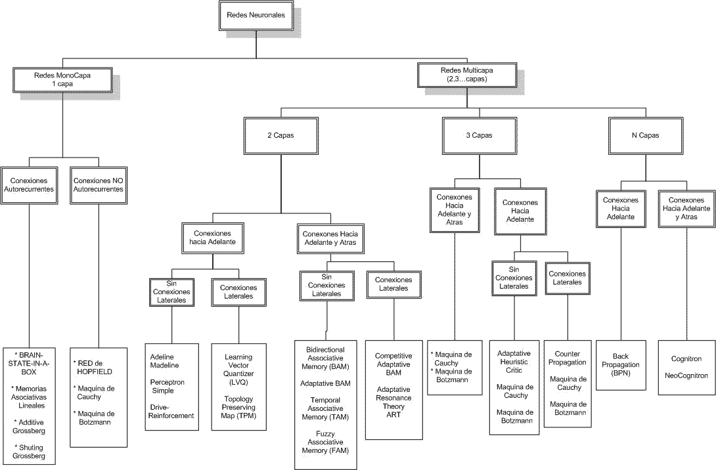
Las Redes Neuronales Multicapa
Las redes multicapa están formadas por varias capas de neuronas (2,3...). Estas redes se pueden a su vez clasificar atendiendo a la manera en que se conexionan sus capa

Slide 9
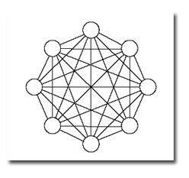
Las Redes MonoCapa
Las redes monocapa son redes con una sola capa. Para unirse las neuronas crean conexiones laterales para conectar con otras neuronas de su capa.

Slide 10
Tipos de Redes Neuronales
El Perceptron Simple.
La Red de Hopfield.
El Perceptron Multicapa.
Red neuronal Competitiva Simple.
Redes Neuronales Online ART1.
Redes Neuronales competitivas ART2.
redes neuronales autoorganizadas : Mapas de Kohonen.

Slide 11
Deep learning es un conjunto de algoritmos que imitan al cerebro humano
Al hablar de Deep Learning, aprendizaje profundo, o redes neuronales profundas, nos referimos a una serie de algoritmos que buscan imitar el proceso que realiza el cerebro humano cuando intenta reconocer rostros, voces o palabras.
Una de las grandes ventajas que tiene el ‘deep learning’ es que es posible aplicarlo a funciones que se han considerado hasta hace poco muy específicas de los humanos, por ejemplo, para la visión o para el reconocimiento de mensajes hablados.
En robótica, las máquinas aprenden gracias a la orientación del hombre, que de cierto modo “les enseña” cómo deben actuar y qué procesos seguir. Lo que aporta el Deep Learning es la posibilidad de generar independencia, de que con estos algoritmos las máquinas sean capaces de realizar una abstracción similar a la que realiza el cerebro humano para aprender por su cuenta, encontrar significados y realizar asociaciones por su cuenta.

Slide 12
Diferencias entre Inteligencia Artificial, Machine Learning y Deep Learning
La inteligencia Artificial se trata de un concepto bastante genérico e incluye todo tipo de tareas tales como la planificación, el reconocimiento de objetos y sonidos, hablar, traducir, realizar actividades creativas.
El Machine Learning, como se ha visto, se describe a menudo como un tipo de técnicas de Inteligencia Artificial donde las computadoras aprenden a hacer algo sin ser programadas para ello.
El Deep Learning lleva a cabo el proceso de Machine Learning usando una red neuronal artificial que se compone de un número de niveles jerárquicos.

Slide 13
¿ Como enseñarle a una maquina ?
En robótica, las máquinas aprenden gracias a la orientación del hombre, que de cierto modo “les enseña” cómo deben actuar y qué procesos seguir. Lo que aporta el Deep Learning es la posibilidad de generar independencia, de que con estos algoritmos las máquinas sean capaces de realizar una abstracción similar a la que realiza el cerebro humano para aprender por su cuenta, encontrar significados y realizar asociaciones por su cuenta.

Slide 14
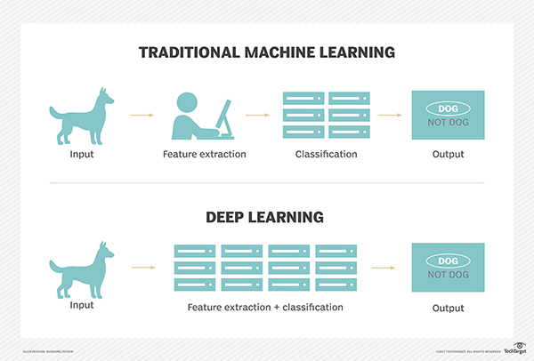
En el aprendizaje tradicional de las máquinas, el proceso de aprendizaje es supervisado y el programador tiene que ser muy, muy específico al decirle a la computadora qué tipos de cosas debe buscar para decidir si una imagen contiene un perro o no contiene un perro. Este es un proceso laborioso llamado extracción de características y la tasa de éxito de la computadora depende totalmente de la capacidad del programador para definir con precisión un conjunto de características para "perro". La ventaja del aprendizaje profundo es que el programa construye el conjunto de características por sí mismo sin supervisión. Esto no es sólo más rápido, sino que por lo general es más preciso.

Slide 15
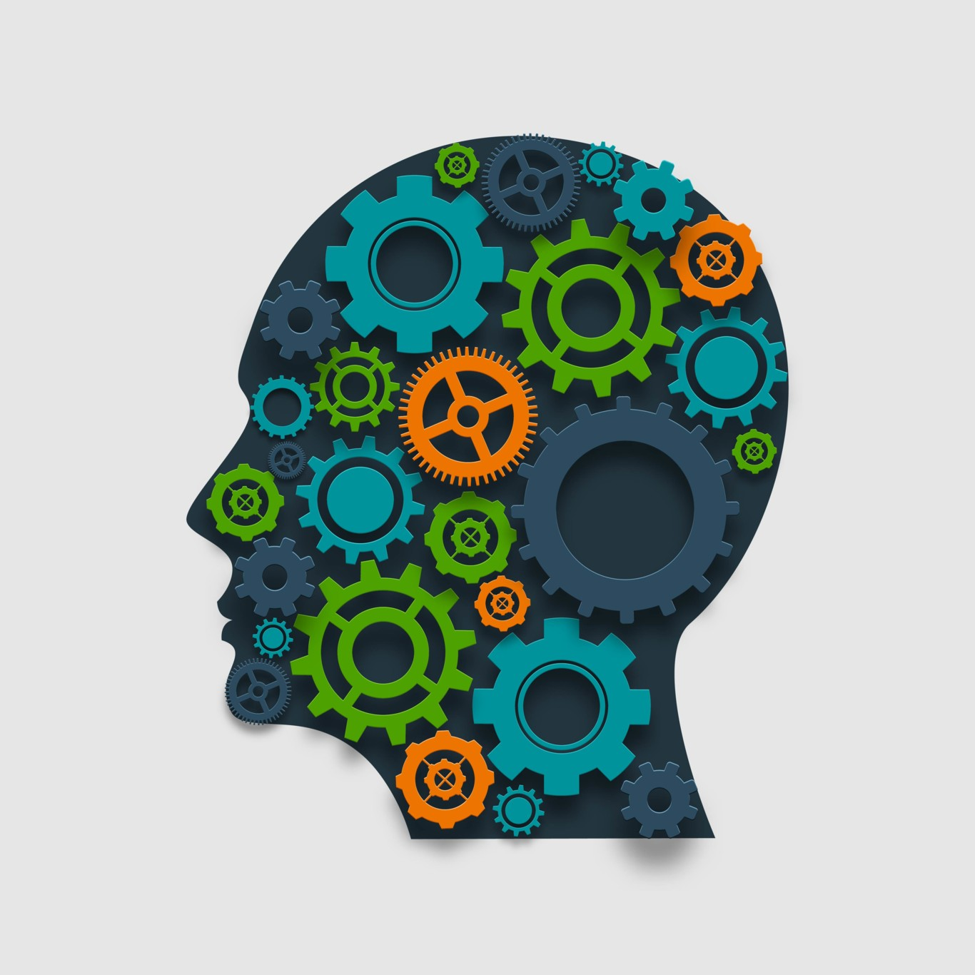
Una de las claves de la IA avanzada está en el aprendizaje. Es cada vez más habitual que les pidamos a las máquinas que aprendan por sí solas. No podemos permitirnos el lujo de pre-programar reglas para lidiar con las infinitas combinaciones de datos de entrada y situaciones que aparecen en el mundo real.

Slide 16
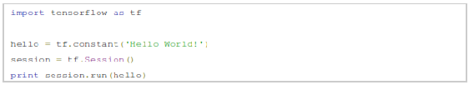
TENSOR FLOW
Como instalamos TensorFlow:
Se requiere de Python el cual ya tiene una API de TensorFlow
Para verifica que si esta instalado realizamos el siguiente procedimiento:

Slide 17
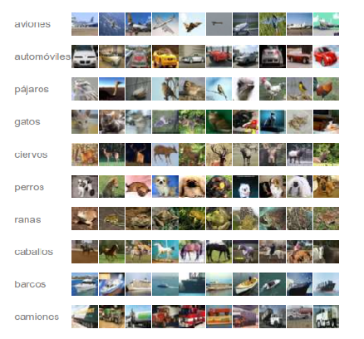
Datasets
El CIFAR-10:
subconjunto de imágenes del conjunto del 80 million tiny images, contiene 60.000 imágenes a color de 32×32 pertenecientes a 10 clases de 6.000 images cada una de ellas. (las clases son exclusivas entre ellas, es decir no existe un caso que sea automóvil y camión a la vez). Estas imágenes se reparten en 50.000 para entrenar y 10.000 para testear. Un ejemplo con 10 imágenes por clase puede ser:

Slide 18
DATASETS
CIFAR-100:
El dataset CIFAR100 es como el CIFAR-10, excepto que tiene 100 clases que contienen 600 imágenes cada clase. Las CIFAR100 las 100 clase están agrupadas en 20 superclases. Cada imagen está etiquetada con la clase que pertenece y la subclase a que pertenece.

Slide 19
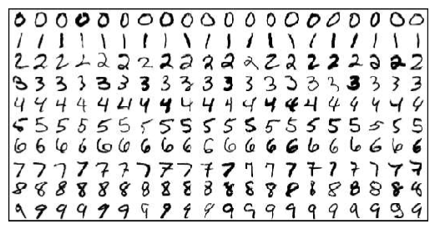
DATASETS
MNIST:
El dataset MNIST es un conjunto de imágenes en blanco y negro de dígitos hechos a mano, que contiene 60.000 ejemplares para entrenar el modelo y 10.000 para test.

Slide 20
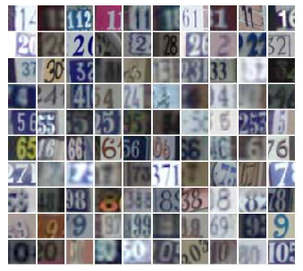
DATASETS
SVHN:
Otro dataset muy interesante para iniciarse en estos temas de reconocimiento de patrones es SVHN. SVHN, acrónimo de Street View House Numbers, es un dataset formado por imágenes de fotografías a color de los números de casa en las fachadas de los edificios obtenidas a partir de imágenes del Google Street View. La ventaja de este dataset es que requiere mínimo reprocesado y formateado de los datos. En realidad es similar al dataset MNIST pero incorporado un order de magnitud con sus 600.000 imágenes de dígitos.

Slide 21
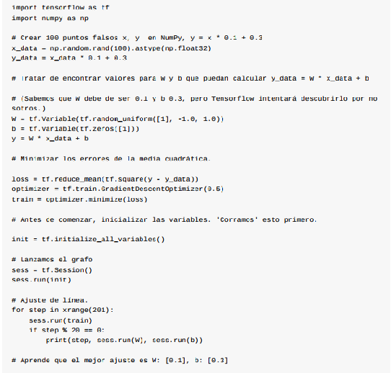
Arquitectura básica de tensorflow

Slide 22
Ejemplo de comportamiento

Slide 23
Grafico

Slide 24
TENSORFLOW POR GOOGLE
https://www.youtube.com/watch?v=oZikw5k_2FM

Slide 25
Webgrafia
https://www.indracompany.com/es/blogneo/deep-learning-sirve
https://translate.google.com.co/translate?hl=es-419&sl=en&u=http://personalpage.flsi.or.jp/fukushima/index-e.html&prev=search
https://blogs.elconfidencial.com/tecnologia/tribuna/2017-09-02/deep-learning-demonios-explicacion_1437007/
http://www.eldiario.es/hojaderouter/tecnologia/software/moda-deep_learning-algoritmo-inteligencia_artificial_0_275772610.html
http://www.eldiario.es/hojaderouter/tecnologia/software/moda-deep_learning-algoritmo-inteligencia_artificial_0_275772610.html
http://searchdatacenter.techtarget.com/es/definicion/Aprendizaje-profundo-deep-learning
http://la.nvidia.com/object/deep-learning-la.html
https://www.xataka.com/robotica-e-ia/deep-learning-que-es-y-por-que-va-a-ser-una-tecnologia-clave-en-el-futuro-de-la-inteligencia-artificial

Slide 26
